Slide 1
Lage national
28. Juli 2021

Slide 2
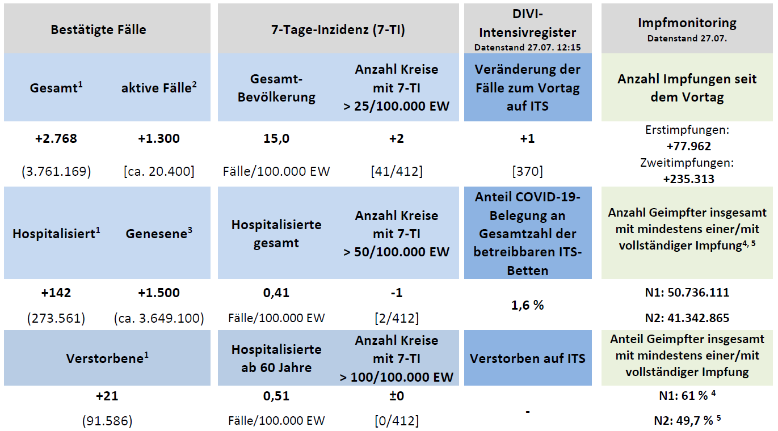
Überblick Kennzahlen

Slide 3
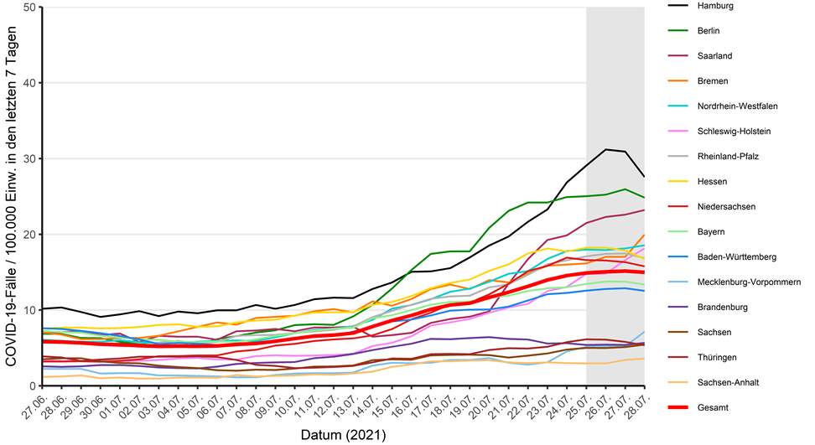
Verlauf der 7-Tage-Inzidenz der Bundesländer

Slide 4
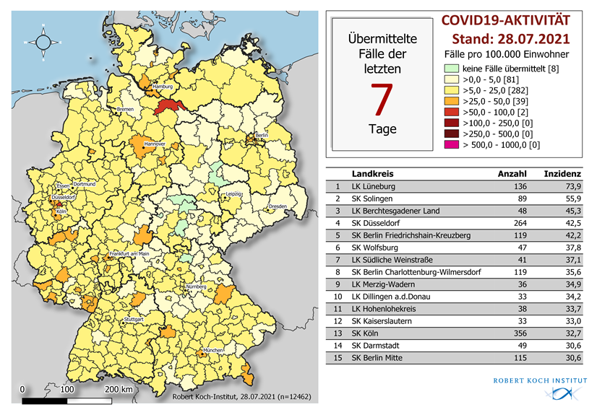
Geografische Verteilung 7-Tage-Inzidenz nach Landkreis, n=12.462 (COVID-19)

Slide 5
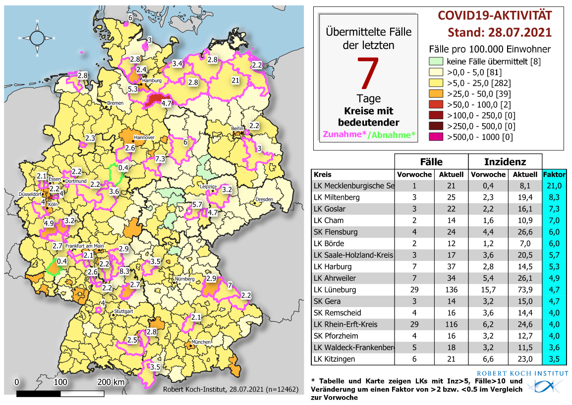
Trend – Entwicklung der 7-Tage-Inzidenz

Slide 6
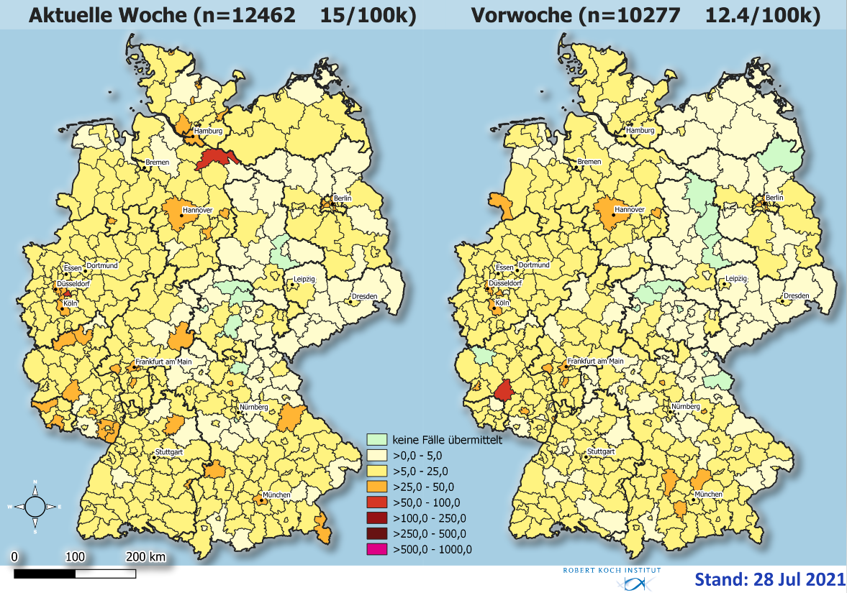
Wochenvergleich der 7-Tage Inzidenz

Slide 7
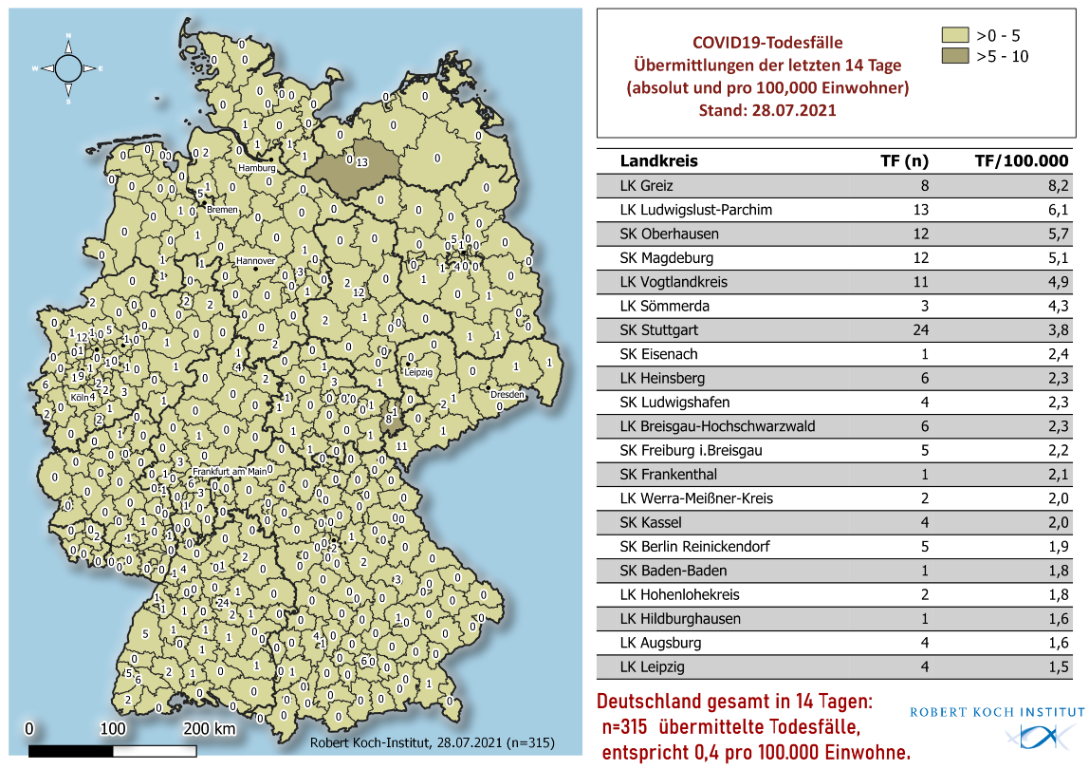
Todesfälle während der letzten 14 Tage nach Landkreis
(n=315)

Slide 8
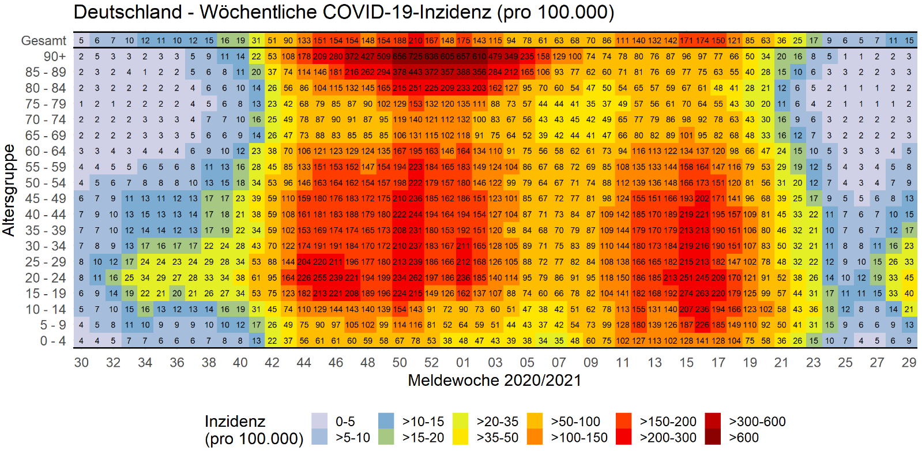
7-Tage-Inzidenz der COVID-19-Fälle nach Altersgruppe und Meldewoche (Stand 27.07.2021)

Slide 9
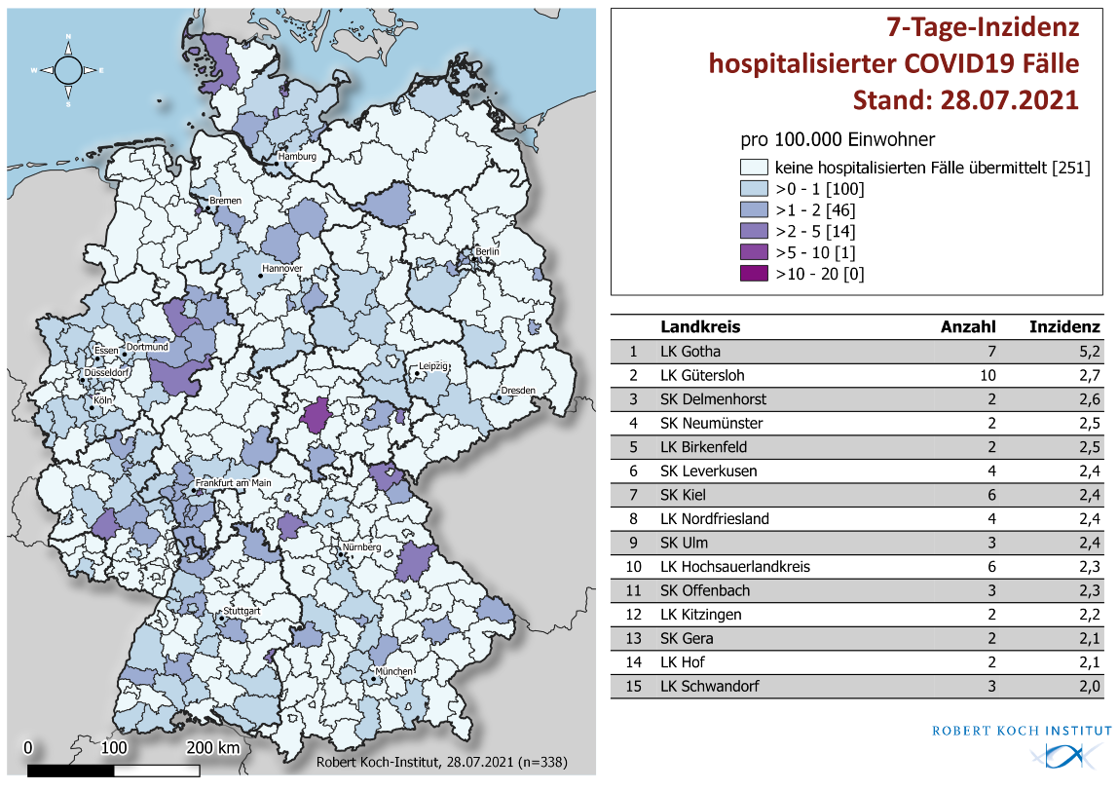
7-Tage-Inzidenz hospitalisierter COVID-19-Fälle nach Landkreis (Stand 28.07.2021)

Slide 10
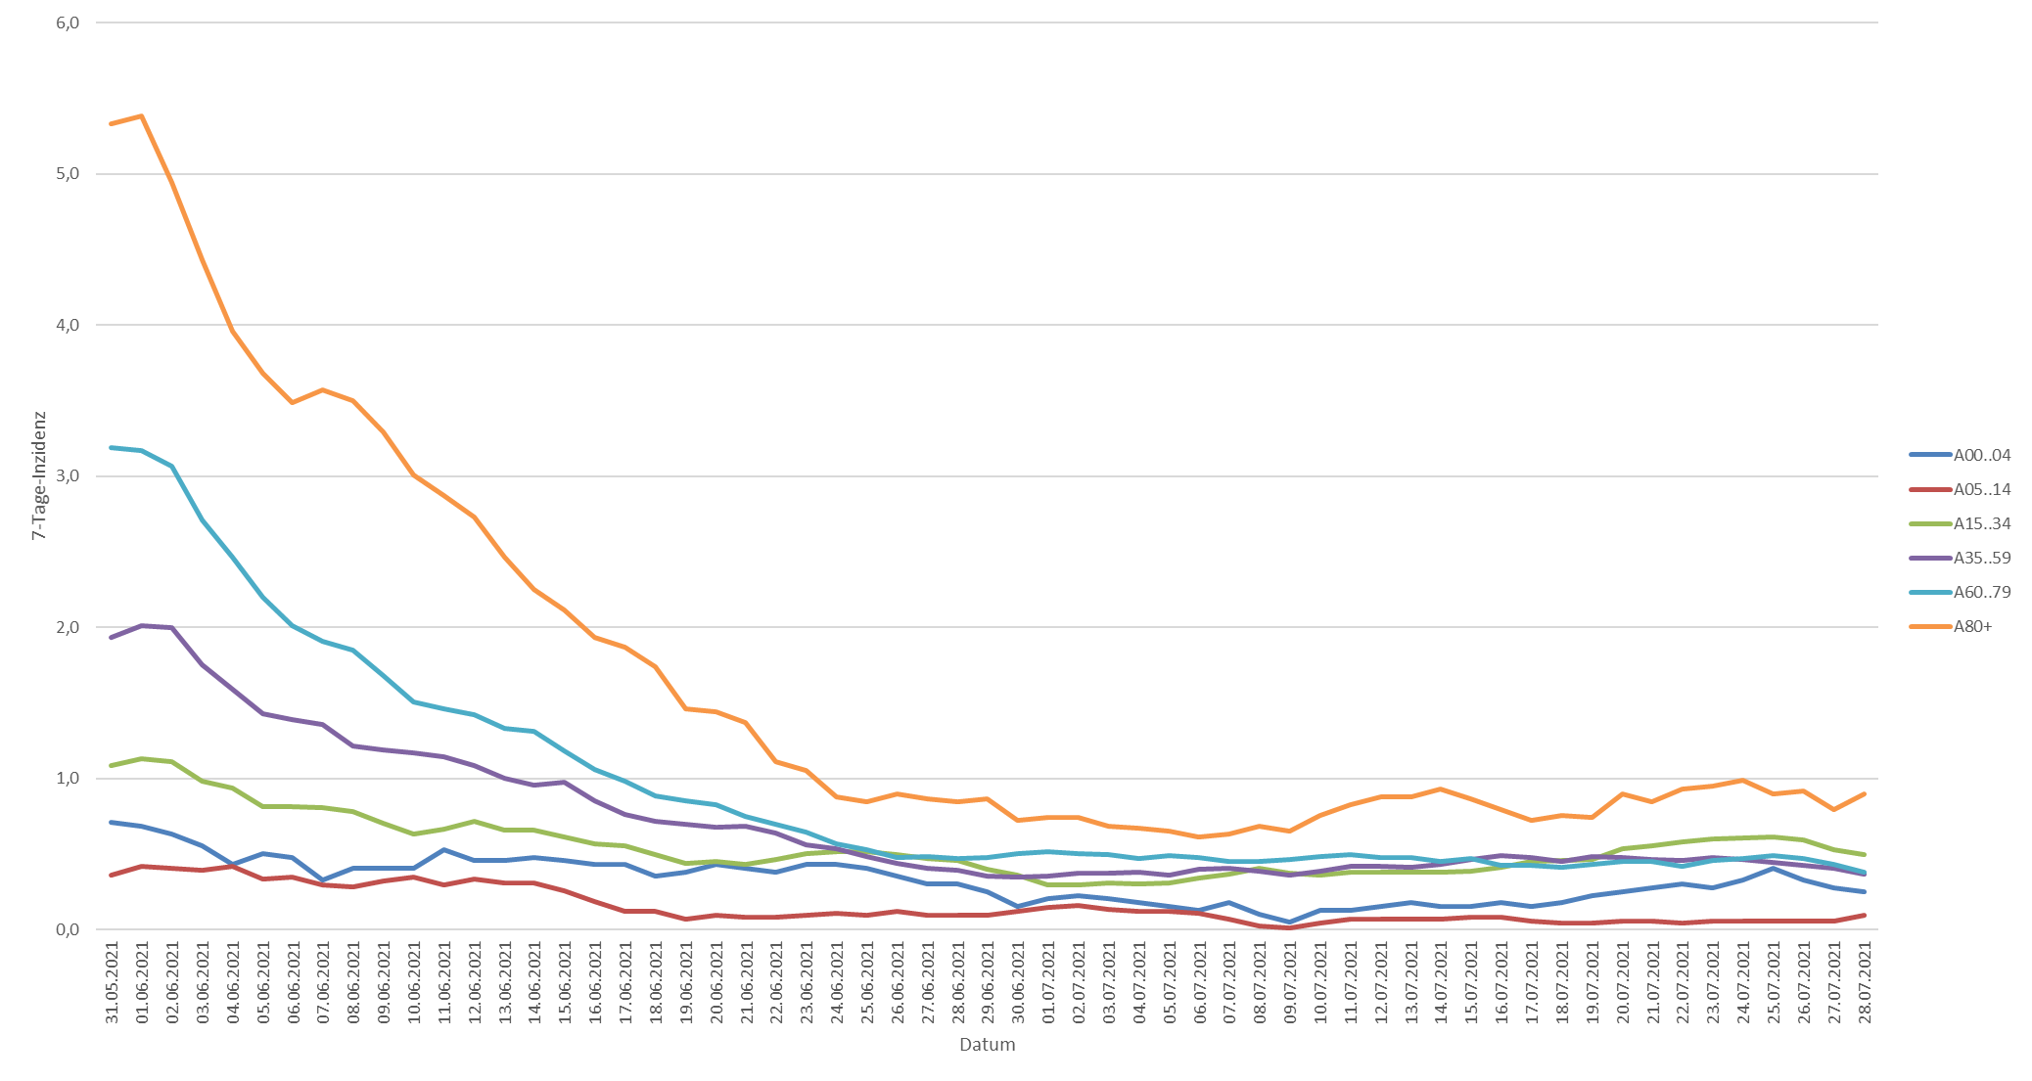
Verlauf 7-Tage-Inzidenz der hospitalisierten COVID-19-Fälle, Juni-Juli 2021 (Stand 28.07.2021)

Slide 11
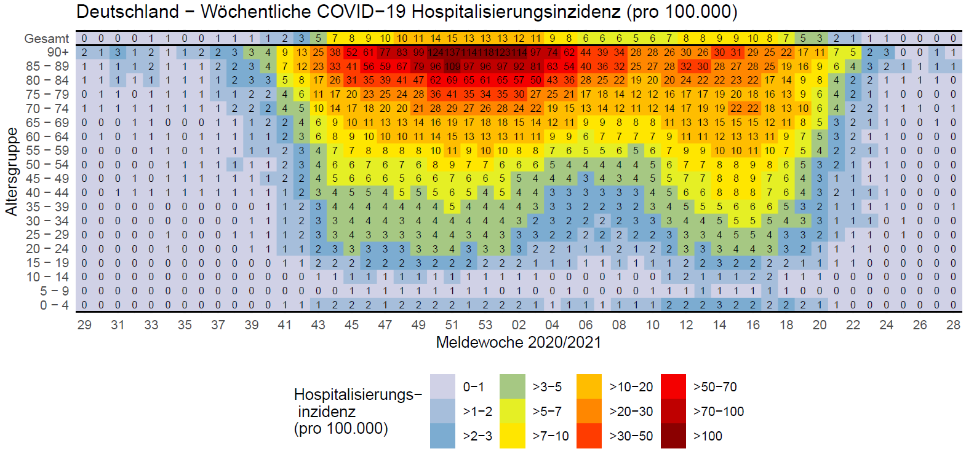
7-Tage-Inzidenz der hospitalisierten COVID-19-Fälle nach Altersgruppe und Meldewoche (Stand 21.07.2021)

Slide 12
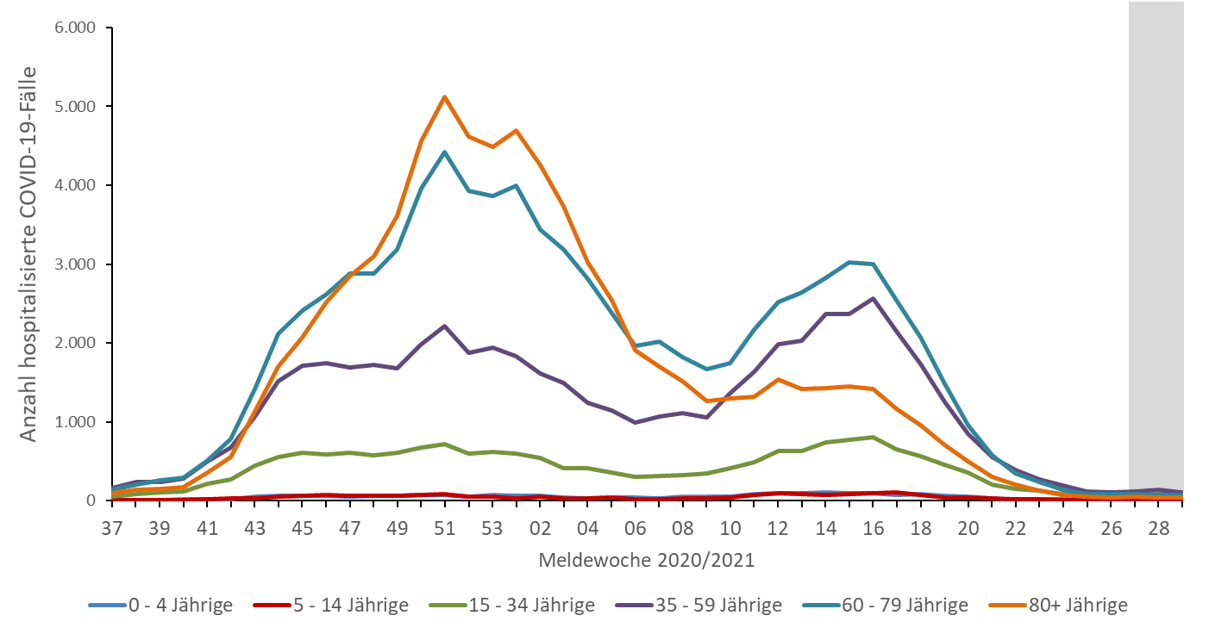
Hospitalisierte COVID-19-Fälle/100.000 Einwohner nach Altersgruppe und Meldewoche (Stand 27.07.2021)

Slide 13
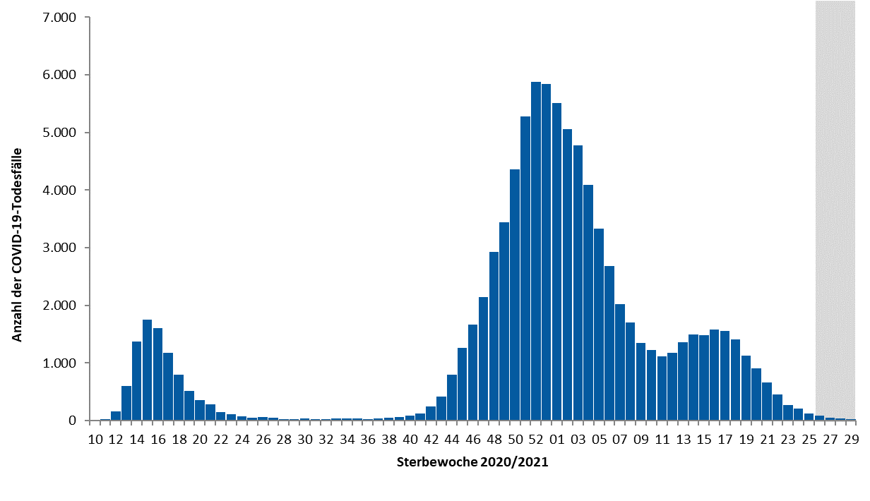
Anzahl COVID-19-Todesfälle nach Sterbewoche (Stand 27.07.2021)

Slide 14
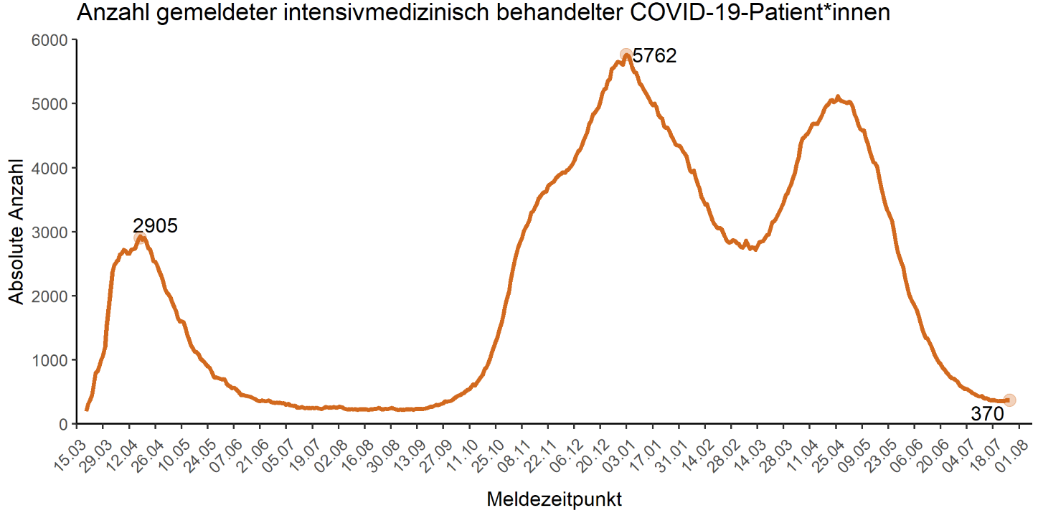
COVID-19-Patient*innen aktuell in intensivmedizinischer Behandlung (Stand 27.04.2021)

Slide 15
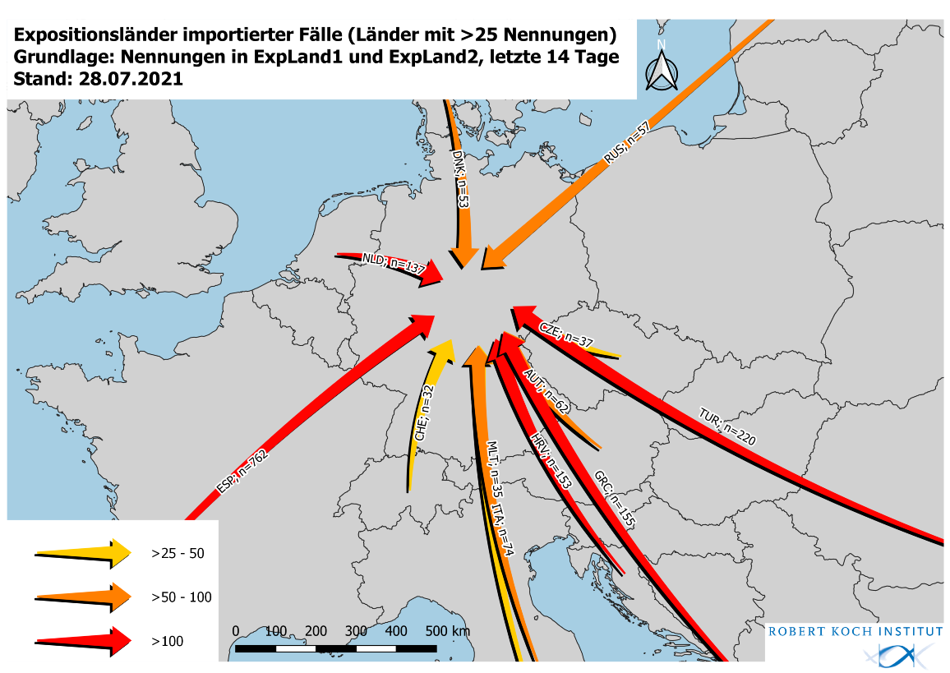
Expositionsländer importierter Fälle
Notes:
file://rki.local/daten/Wissdaten/RKI_nCoV-Lage/3.Kommunikation/3.7.Lageberichte/2021-06-25/Karten/A-ImportLaender.png

Slide 16
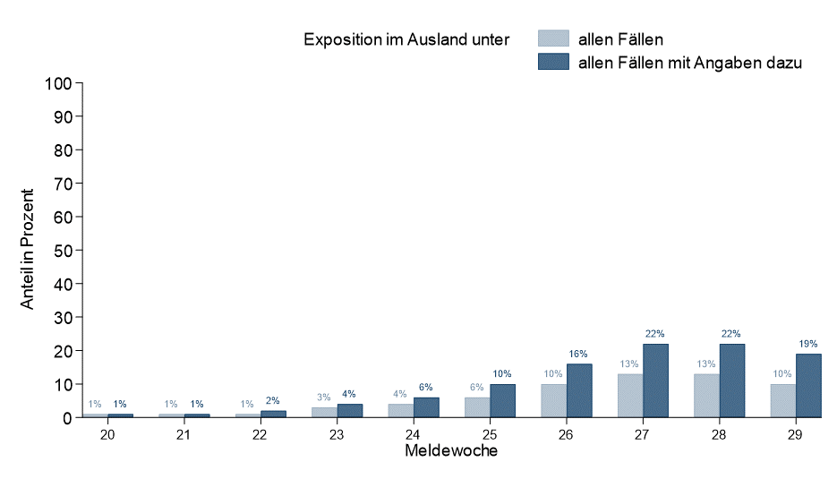
Exposition im Ausland
Fälle ohne Angaben zum Expositionsort sind Vergleichbar mit Fällen mit Exposition in Deutschland

Slide 17
Expositionsländer
Expositionsland (Nennungen) | MW26 | MW27 | MW28 | MW29 | Gesamt
Spanien | 147 | 270 | 459 | 371 | 1247
Türkei | 26 | 41 | 59 | 123 | 249
Niederlande | 4 | 42 | 89 | 68 | 203
Kroatien | 5 | 35 | 84 | 73 | 197
Griechenland | 6 | 28 | 91 | 55 | 180
Russische Föderation | 49 | 42 | 39 | 24 | 154
Südeuropa | 5 | 27 | 38 | 53 | 123
Frankreich | 3 | 17 | 31 | 68 | 119
Italien | 8 | 10 | 21 | 39 | 78
Österreich | 8 | 12 | 18 | 36 | 74

Slide 18
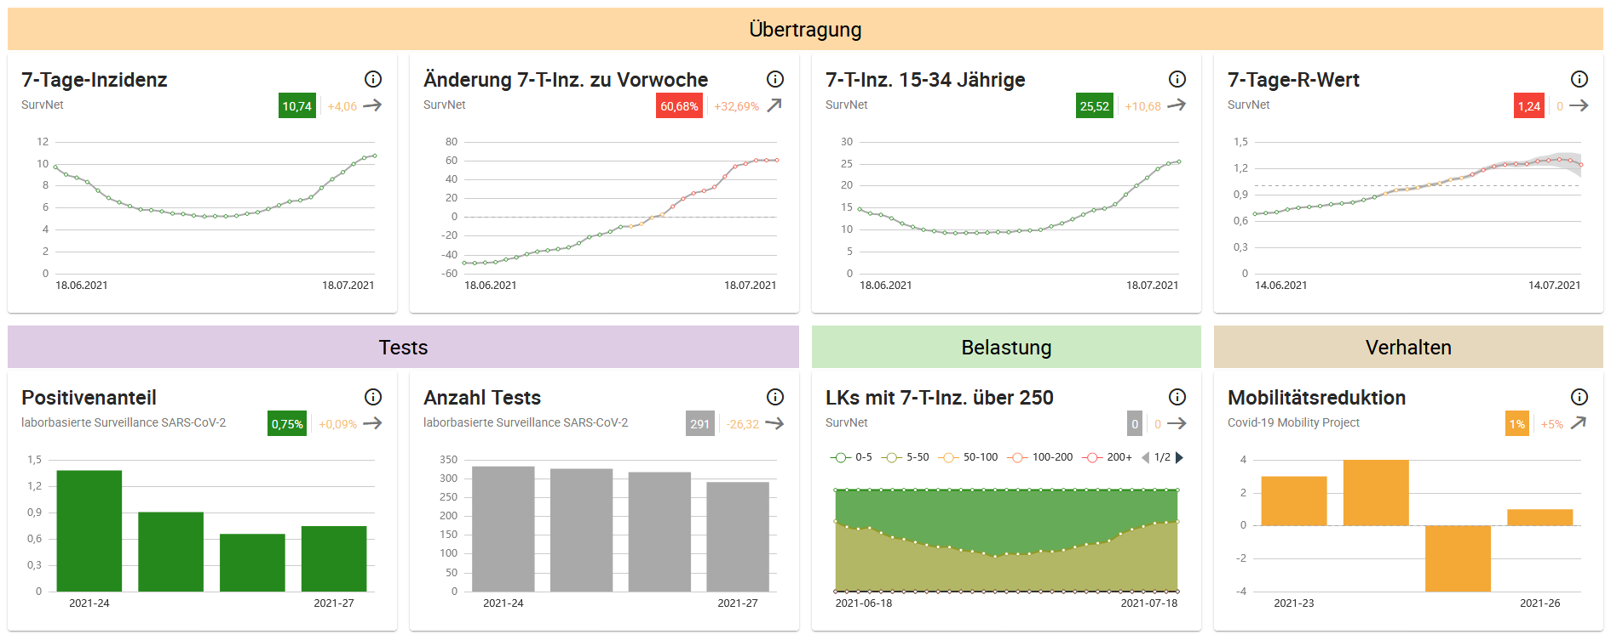
Indikatorbericht

Slide 19
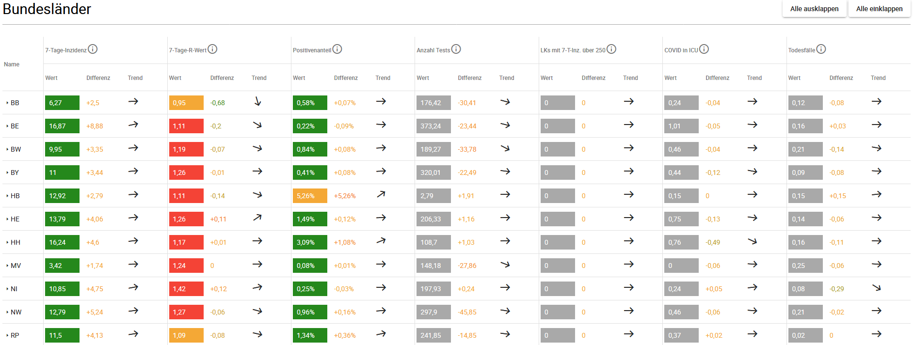
Indikatorbericht für die Bundesländer

